Slide 1





TRÍ TUỆ NHÂN TẠO CHO IOT
ĐỀ TÀI C9:
NÉN CẢM NHẬN TÍN HIỆU PPG
SO SÁNH OMP–DCT VÀ BỘ GIẢI MÃ CNN 1D TRÊN TẬP DỮ LIỆU PPG-DaLiA
PHÙNG LÊ THANH QUÂN - 23110145

Slide 2

LIST OF CONTENTS
TỔNG QUAN ĐỀ TÀI
03
DATASET VÀ TIỀN XỬ LÝ
05
PHƯƠNG PHÁP ĐỀ XUẤT
06
THIẾT KẾ THỰC NGHIỆM VÀ ĐÁNH GIÁ
07

Slide 3
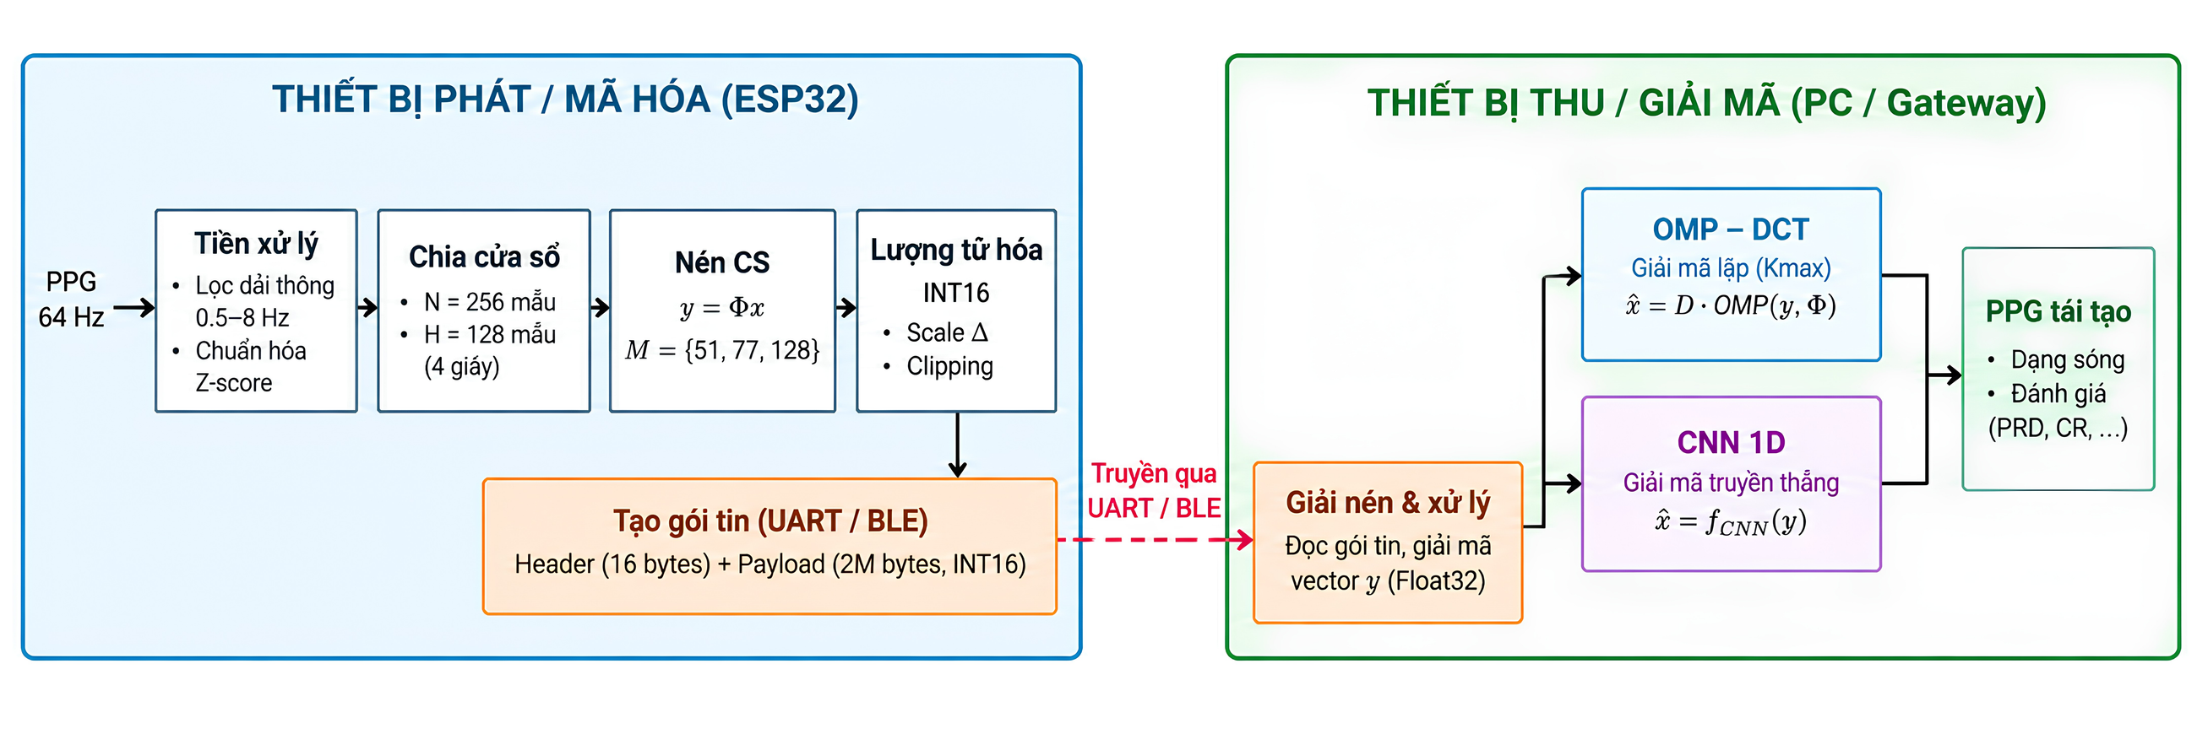
  TỔNG QUAN ĐỀ TÀI
  THÁCH THỨC (THIẾT BỊ ĐEO Y TẾ): TÍN HIỆU PPG THU NHẬN LIÊN TỤC DÀI HẠN TẠO GÁNH NẶNG LỚN VỀ LƯU LƯỢNG, TIÊU HAO PIN KHI TRUYỀN KHÔNG DÂY.
  GIẢI PHÁP (COMPRESSED SENSING): TẬN DỤNG TÍNH XẤP XỈ THƯA ĐỂ NÉN BẰNG PHÉP CHIẾU NGẪU NHIÊN, CHUYỂN TOÀN BỘ ĐỘ PHỨC TẠP TÍNH TOÁN VỀ MÁY THU.

Slide 4
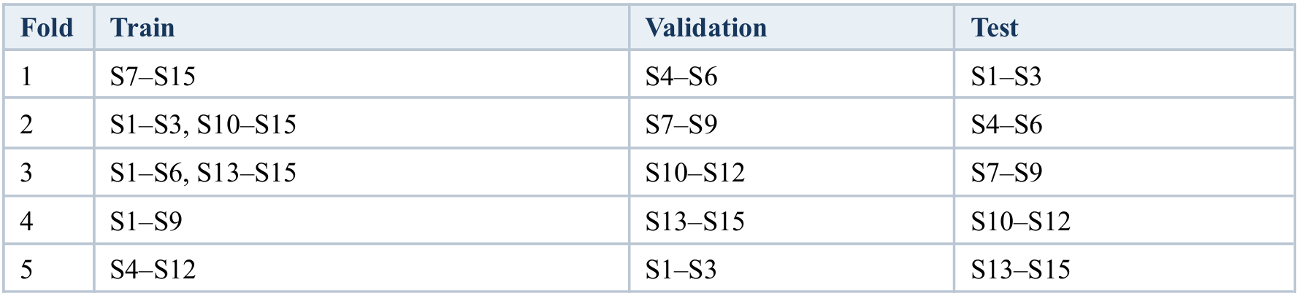
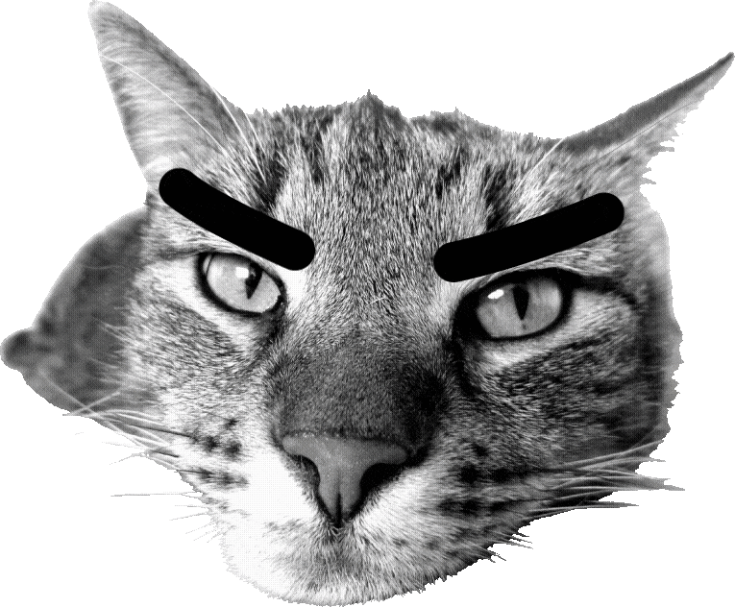
  Dataset và tiền xử lý
2.1 TẬP DỮ LIỆU & PHÂN CHIA 5-FOLD SUBJECT-WISE
  Tên tập dữ liệu: PPG-DaLiA
  Tác giả: Attila Reiss, Indrajeet Indlekofer, Philip Schmidt, Kristof Van Laerhoven (Đại học Siegen, Đức - Ubiquitous Computing Group, 2019).
  Bài báo gốc: Sensors 2019, 19(14), 3079 (DOI: 10.3390/s19143079).
  Nguồn lưu trữ chính thức: UCI Machine Learning Repository (DOI: 10.24432/C53890).
  Link tải chính thức: https://archive.ics.uci.edu/dataset/495/ppg+dalia
  License: Creative Commons Attribution 4.0 International (CC BY 4.0)
  Phân chia 5-Fold độc lập theo người (Subject-wise):

Slide 5
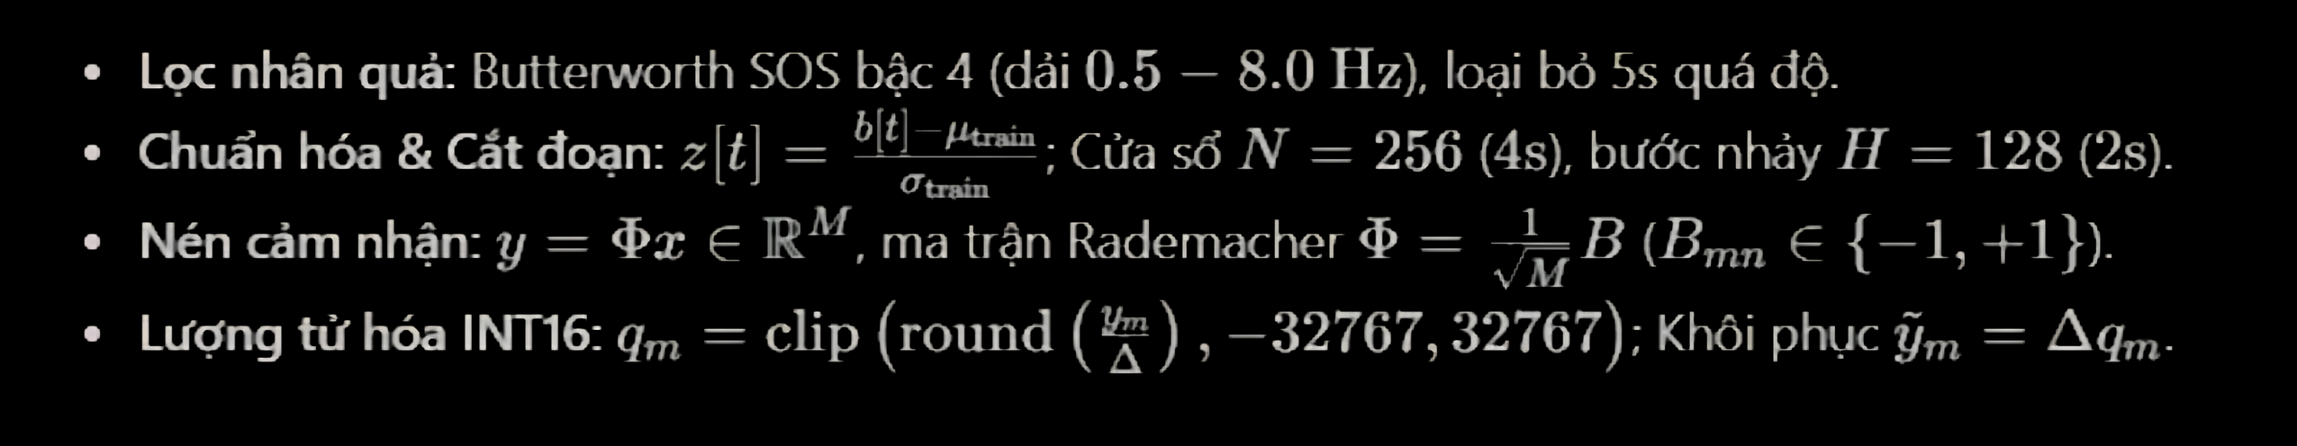
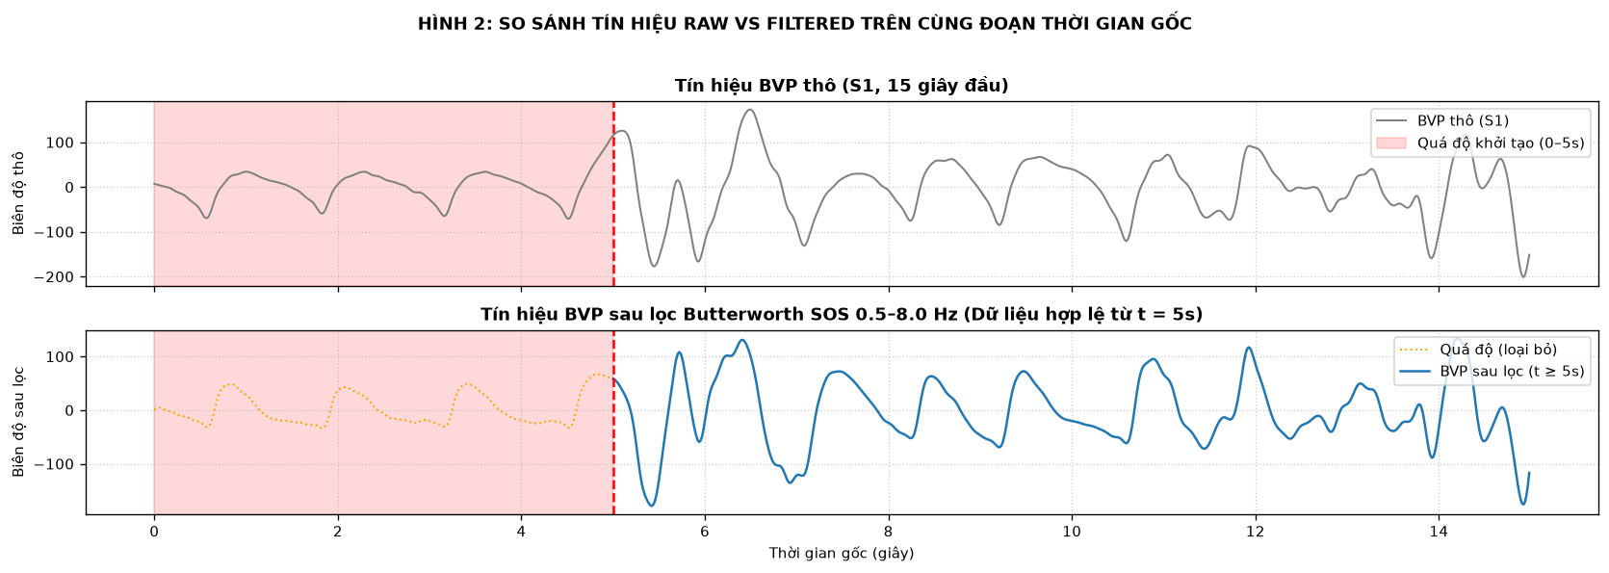
  Dataset và tiền xử lý
2.2 TIỀN XỬ LÝ
3 mức nén: M=51 (nén 80%), M=77 (nén 70% – cốt lõi), M=128 (nén 50%)

Slide 6
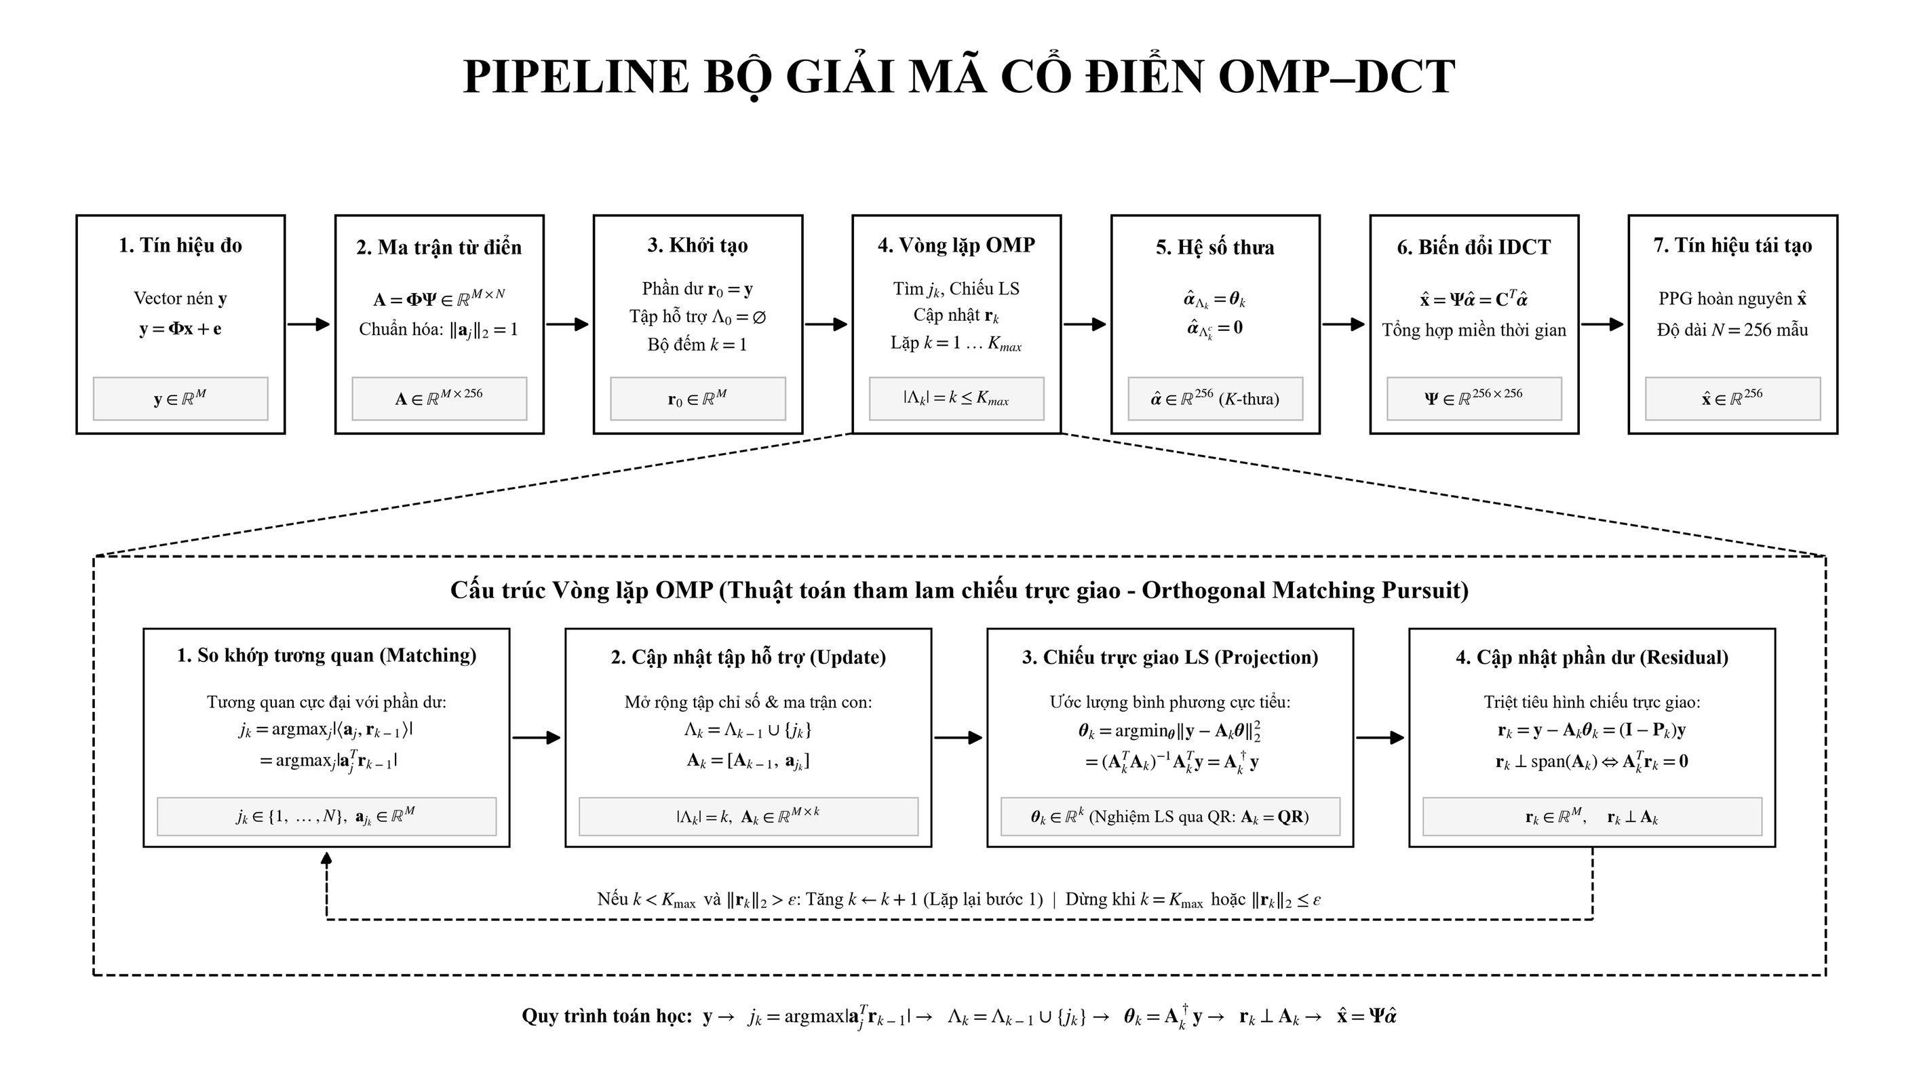
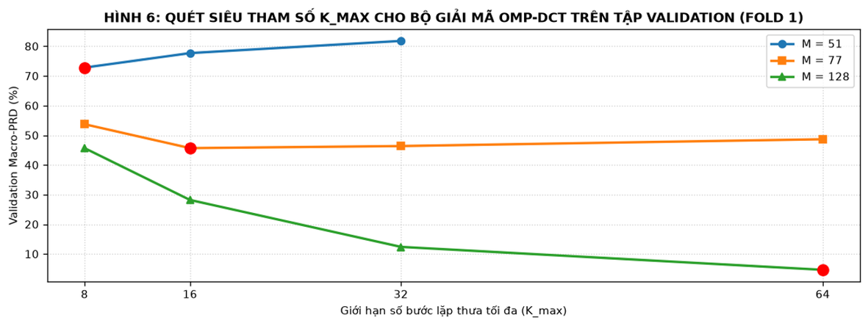
  PHƯƠNG PHÁP ĐỀ XUẤT
3.1 BỘ GIẢI MÃ CỔ ĐIỂN OMP–DCT & TỐI ƯU K_MAX
TỐI ƯU K_MAX TRÊN VALIDATION: Quét tập ứng viên {8, 16, 32, 64} trên Validation; chọn: K_max = 8 (M=51), 16 (M=77), 64 (M=128).

Slide 7
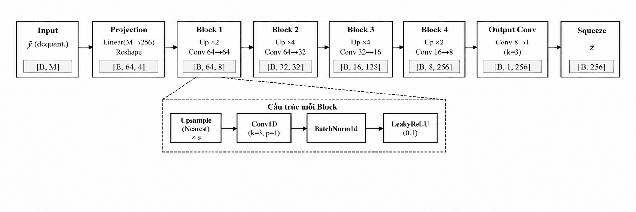
  PHƯƠNG PHÁP ĐỀ XUẤT
3.2 BỘ GIẢI MÃ HỌC SÂU CNN 1D
Tái tạo trực tiếp từ vector đo ỹ sang tín hiệu x̂ qua mạng truyền thẳng trong 1 bước duy nhất (không cần lặp).
QUY TRÌNH HUẤN LUYỆN:
Hàm mất mát MSE; Adam optimizer (lr = 0.001); batch size = 64; Early stopping patience = 10 epoch.
Huấn luyện đủ 45 checkpoint (5 folds × 3 mức M × 3 seeds: 11, 22, 33). Số tham số: 40.705 (M=77).

Slide 8
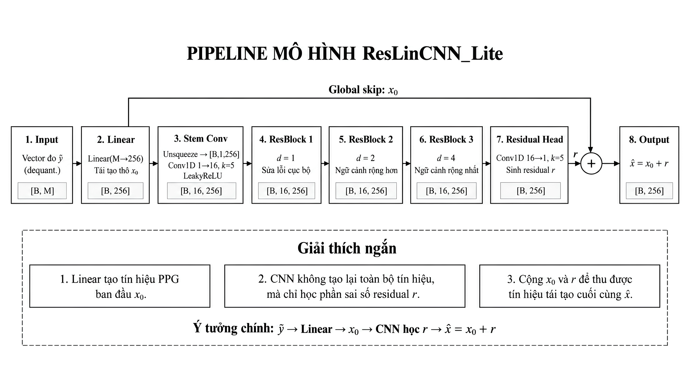
  PHƯƠNG PHÁP ĐỀ XUẤT
3.3 MÔ HÌNH MỞ RỘNG RESLINCNN_LITE
Vấn đề của CNN thuần: Có xu hướng làm trơn đỉnh (smoothing) và mất biên độ ở tỷ lệ đo cao.

Slide 9
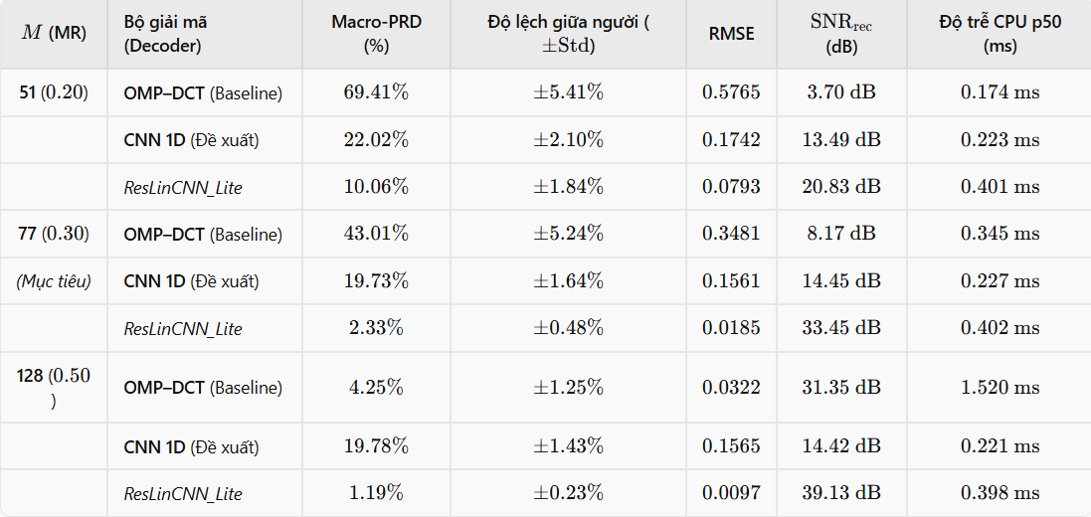
  THIẾT KẾ THỰC NGHIỆM VÀ ĐÁNH GIÁ
4.1 CÁC CHỈ SỐ ĐÁNH GIÁ CHẤT LƯỢNG TÁI TẠO

Slide 10
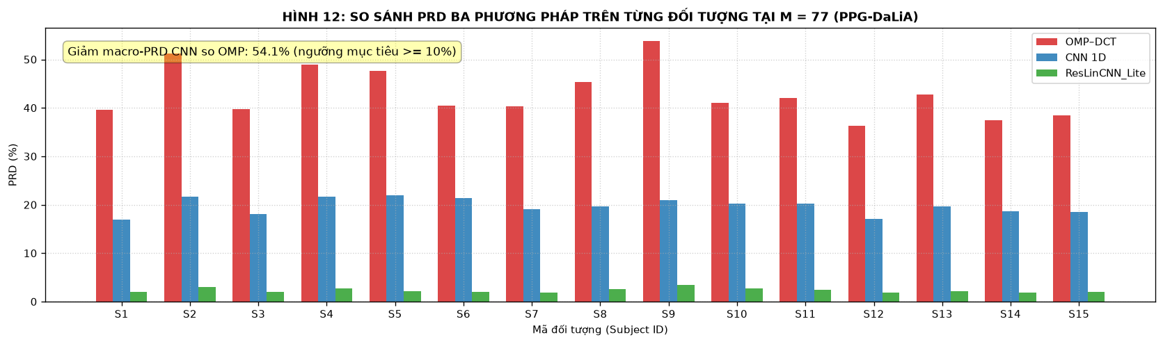
  THIẾT KẾ THỰC NGHIỆM VÀ ĐÁNH GIÁ
4.1 CÁC CHỈ SỐ ĐÁNH GIÁ CHẤT LƯỢNG TÁI TẠO

Slide 11
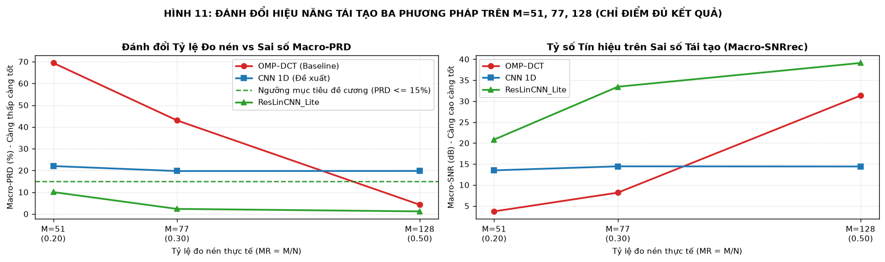
  THIẾT KẾ THỰC NGHIỆM VÀ ĐÁNH GIÁ
4.2 ĐƯỜNG CONG ĐÁNH ĐỔI NÉN

Slide 12
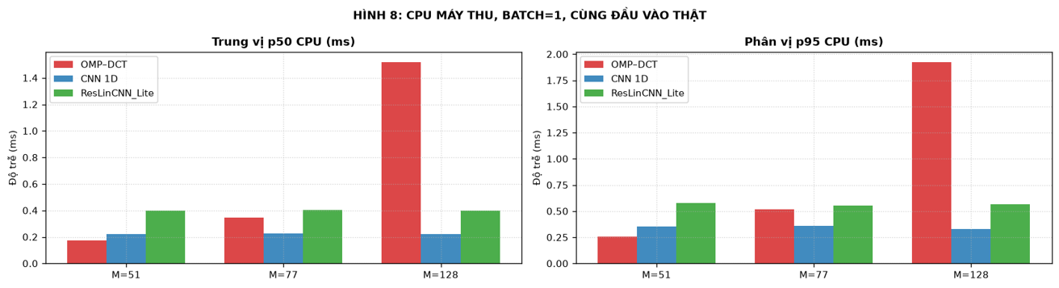
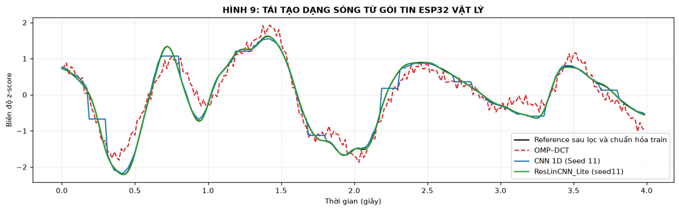
  THIẾT KẾ THỰC NGHIỆM VÀ ĐÁNH GIÁ
4.3 ĐO KIỂM PHẦN CỨNG ESP32-S3

Slide 13

thank you

